Slide 1


DESARROLLO DE SOFTWARE
SOFTWARE DEVELOPMENT
ING. NAHUEL DANIEL SALAZAR GÓMEZ
ING. ROMINA ROMERO

Slide 2

OBJETIVOS DE LA MATERIA
Brindar las herramientas necesarias para participar activamente en cualquier proyecto de desarrollo de software de cualquier envergadura. Contará con la capacidad de definir requerimientos, proponer herramientas para la gestión del proyecto y podrá participar en cualquier parte del ciclo de desarrollo de software de su preferencia (análisis, desarrollo, testeo, gestión).

Slide 3

¿QUE ES PARA USTEDES EL DESARROLLO DE SOFTWARE?
Notes:
https://miro.com/welcomeonboard/Z3BnTEpLTktuS2F0V1l0M1o3Q296RGVCcDZmT3JCREZ4U1BubDI5MU5YeVdkRG1qejlNRUR4dkkwTTlSUnNpY3wzNDU4NzY0NTgzMzg5Nzk4MzQ2fDI=?share_link_id=702931096422

Slide 4
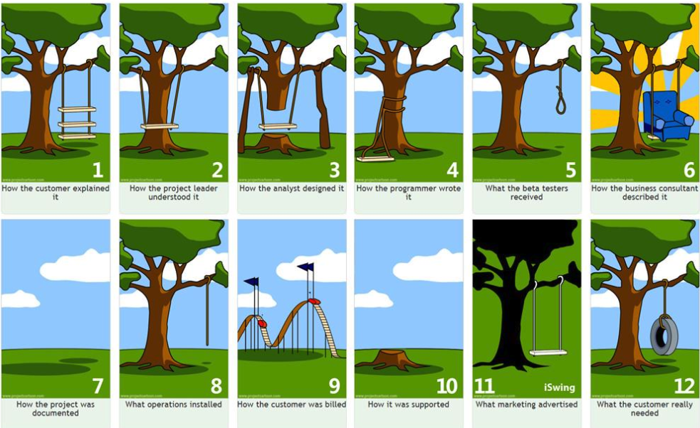
Qué queremos lograr en esta materia?

Slide 5
TEMARIO GENERAL
I
Ingeniería de Software y Desarrollo de Software
Ciclo de vida del desarrollo de Software
Gestión de Requerimientos
Metodologías de Desarrollo
Fundamentos de la programación
Paradigmas de Diseño
Pruebas de Software
Gestión de Proyectos de Software
Herramientas CASE
Arquitectura de Software
APIs REST

Slide 6
METODOLOGÍA DE CLASES Y EVALUACIÓN
CLASES PRESENCIALES
CONSULTAS EN CLASE O DURANTE LA SEMANA POR FOROS/ CORREO
TRABAJO PRÁCTICO GRUPAL
EXAMEN PARCIAL CON UN RECUPERATORIO

Slide 7
Proyectos
I
Bodas de Destino
Hub de Importaciones Chinas
Repuestos automotores
Muebles tecnológicos para hogares
Mudanzas de casas residenciales
Remates
Mascotas conectadas
E-Learning (Cursos Online)
Ensamblar luminarias con productos importados
Acceso autónomo para countries, barrios cerrados y edificios.
Keep it simple, stupid (KISS) is a design principle which states that designs and/or systems should be as simple as possible. Wherever possible, complexity should be avoided in a system—as simplicity guarantees the greatest levels of user acceptance and interaction.
Notes:
6 por equipo

Slide 8
FECHAS IMPORTANTES
4/6 de Junio
18/20 de Junio
25/27 de Junio
Parcial Teórico
Entrega TP Grupal
Recuperatorio
Fecha de Revisión de TP
Fin de Cursada
11/13 de Junio
2/4 de Julio

Slide 9

MUCHAS GRACIAS

